Slide 1
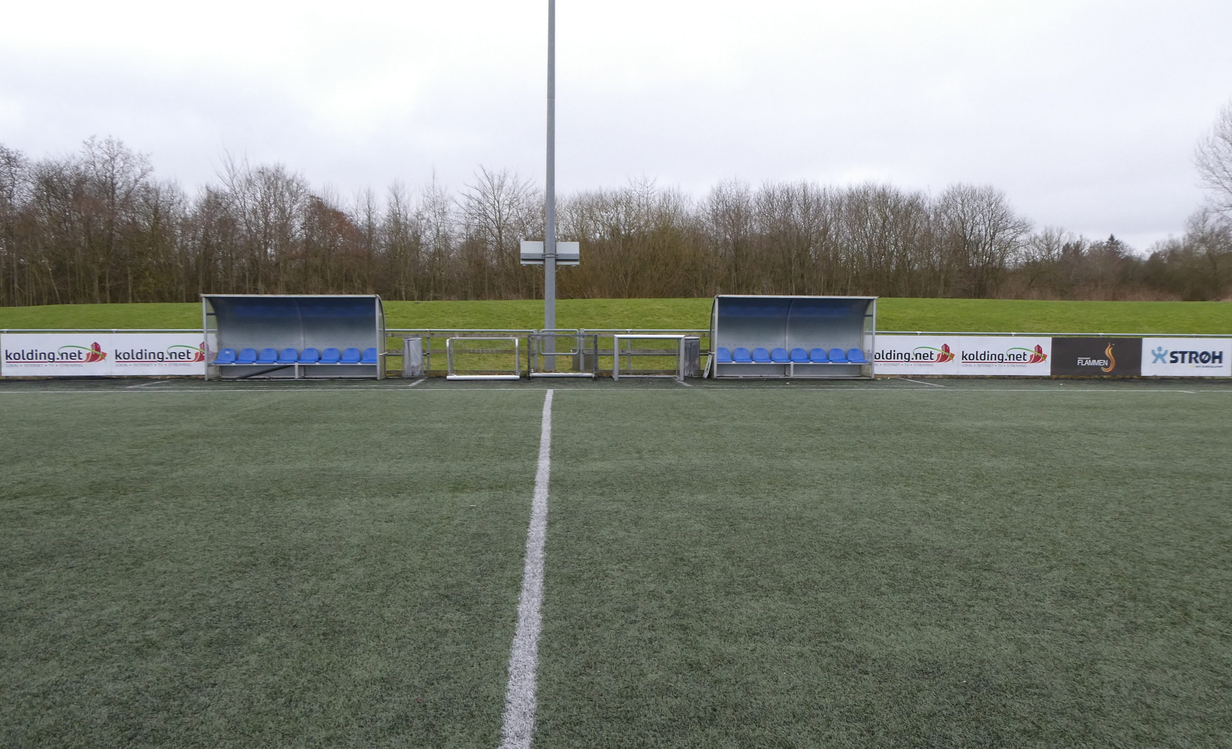
Bandereklame på Kolding Boldklub Kunstgræsbane
Prisen på bander á 2,5m. ekskl.. grafisk materiale, bander og tryk.
Pris: kr. 3.000- pr. år.
Reklametryk på begge sider.
Kolding Boldklub ● Mosevej 1c ● 6000 Kolding ● sponsor@kolding-boldklub.dk

